Slide 1
Bài 32: DINH DƯỠNG VÀ TIÊU HOÁ Ở NGƯỜI
Thời gian thực hiện: 4 tiết

Slide 2
Khởi động
Ai nhanh hơn
Trong 1 phút em hãy liệt kê tên của các loại thức ăn mà mình ăn trong 1 ngày

Slide 3
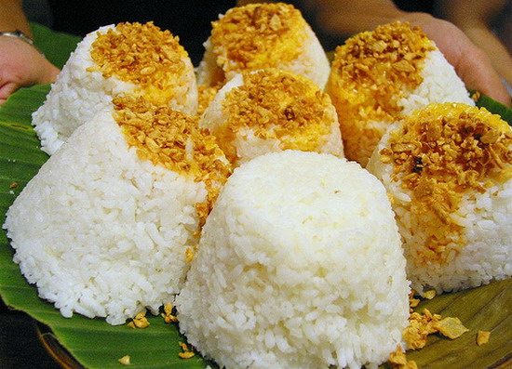
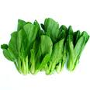
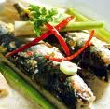
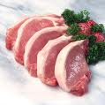
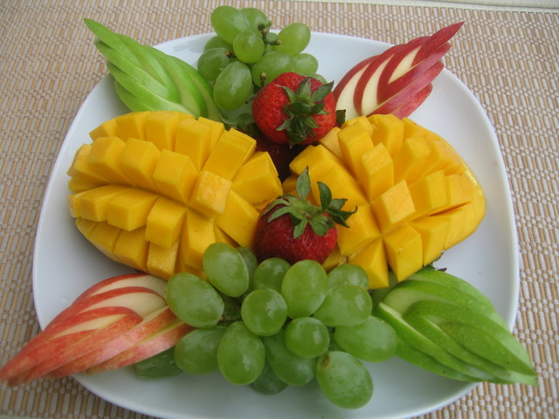
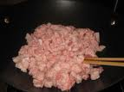
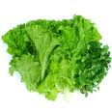
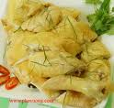
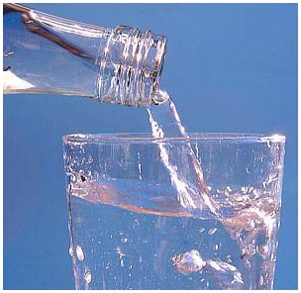
Hằng ngày, chúng ta ăn những loại thức ăn nào?
Sữa
Cơm
Rau cải
Cá
Bánh mì
Mỡ heo
Thịt heo
Trái cây
Dầu ăn
Nước
Thịt gà
Rau xà lách

Slide 4
Chúng ta ăn các loại thức ăn vào cơ thể hằng ngày để làm gì?

Slide 5
Chất dinh dưỡng là gì? Có những nhóm chất dinh dưỡng nào?

Slide 6
Làm thế nào để thức ăn được biến đổi thành các chất dinh dưỡng cơ thể có thể sử dụng được?

Slide 7
Dinh dưỡng là quá trình diễn ra như thế nào?

Slide 8
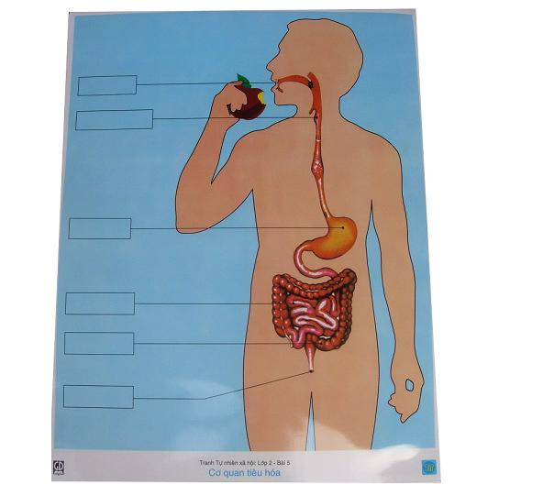
Thảo luận cặp đôi hoàn thành chú thích các cơ quan cấu tạo nên hệ tiêu hoá và mô tả cấu tạo của cơ quan tiêu hoá
1
2
3
4
5
6

Slide 9
Kể tên các cơ quan của hệ tiêu hoá mà thức ăn không đi qua?

Slide 10
Hệ tiêu hoá có chức năng gì?

Slide 11
Thảo luận nhóm 4 trong 10 phút hoàn thành pht số 1
 | Tiêu hoá cơ học (lý học) | Cơ quan thực hiện | Tiêu hoá hoá học | Cơ quan thực hiện
Tiêu hoá ở khoang miệng
Tiêu hoá ở dạ dày
Tiêu hoá ở ruột non
Tiêu hoá ở ruột già và trực tràng

Slide 12
Các cơ quan trong hệ tiêu hoá đã phối hợp với nhau như thế nào để thực hiện chức năng tiêu hoá thức ăn? Nêu mối quan hệ giữa tiêu hoá và dinh dưỡng?

Slide 13
Hoạt động cá nhân trong 3 phút. Sau đó thảo luận nhóm 5 phút thống nhất ý kiến viết vào phiếu nhóm
Câu 1: Mô tả các giai đoạn hình thành lỗ sâu răng?
Câu 2: Nêu nguyên nhân dẫn tới sâu răng?
Câu 3: Để phòng sâu răng chúng ta phải làm gì?

Slide 14
Mời các bạn trình bày

Slide 15
Thảo luận theo cặp trong 5 phút hoàn thành phiếu học tập số 2
Phiếu học tập số 2
Họ và tên: …………………………………Nhóm..................................
TÌM HIỂU BỆNH DẠ DÀY – TÁ TRÀNG
Nguyên nhân | Biểu hiện | Cách điều trị | Cách phòng bệnh

Slide 16
Chế độ dinh dưỡng của người phụ thuộc vào những yếu tố nào?

Slide 17
Hãy xây dựng khẩu phần cho bản thân và các thành viên trong gia đình theo các bước trong sgk

Slide 18
Hs hoạt động cá nhân 5 phút sau đó thảo luận nhóm 7 phút thống nhất ý kiến và viết vào bảng nhóm
Câu 1: Thế nào là an toàn vệ sinh thực phẩm?
Câu 2: Nguyên nhân gây mất an toàn vệ sinh thực phẩm?
Câu 3: Các bệnh do mất an toàn vệ sinh thực phẩm gây nên?
Câu 4: Nêu các biện pháp phòng tránh mất vệ sinh an toàn thực
phẩm?

Slide 19
Mời các bạn trình bày

Slide 20
BÁO CÁO DỰ ÁN TÌM HIỂU CÁC BỆNH VỀ ĐƯỜNG TIÊU HOÁ VÀ VẤN ĐỀ VỆ SINH AN TOÀN THỰC PHẨM Ở ĐỊA PHƯƠNG VÀ TRONG TRƯỜNG HỌC

Slide 21
Vẽ sơ đồ tư duy bài học
Luyện tập

Slide 22
Vận dụng
- Tại sao không nên ăn đồ ăn vặt?
- Tại sao buổi tối không nên ăn quá no?

